Slide 1
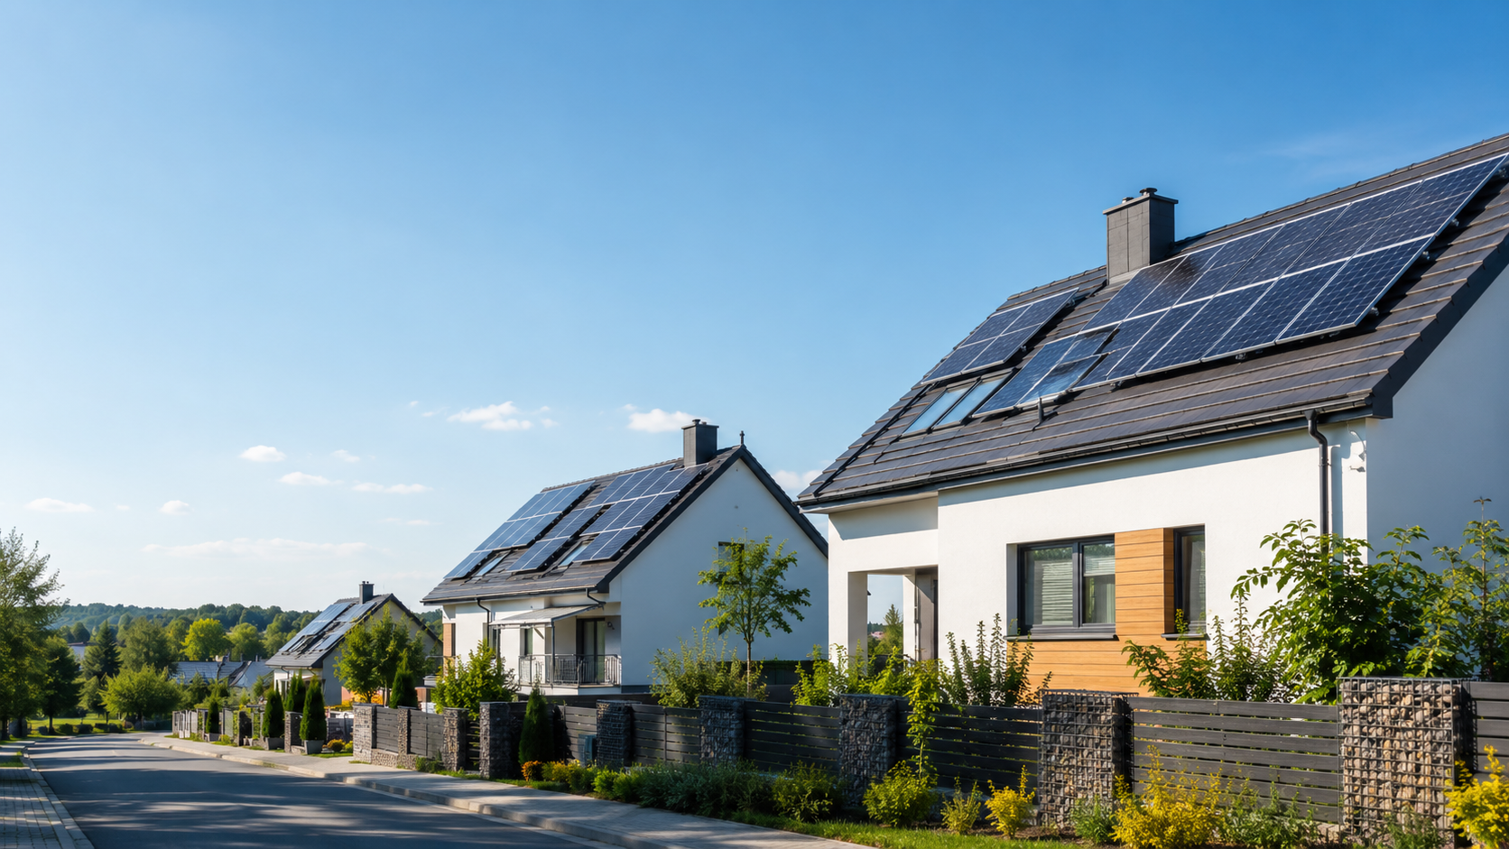

Słoneczny Lubliniec II
Dostawa i montaż odnawialnych źródeł energii dla mieszkańców Gminy Lubliniec
Spotkanie informacyjne • 20.08.2026 • MDK Lubliniec
Projekt parasolowy w ramach Funduszy Europejskich dla Śląskiego 2021–2027

Slide 2

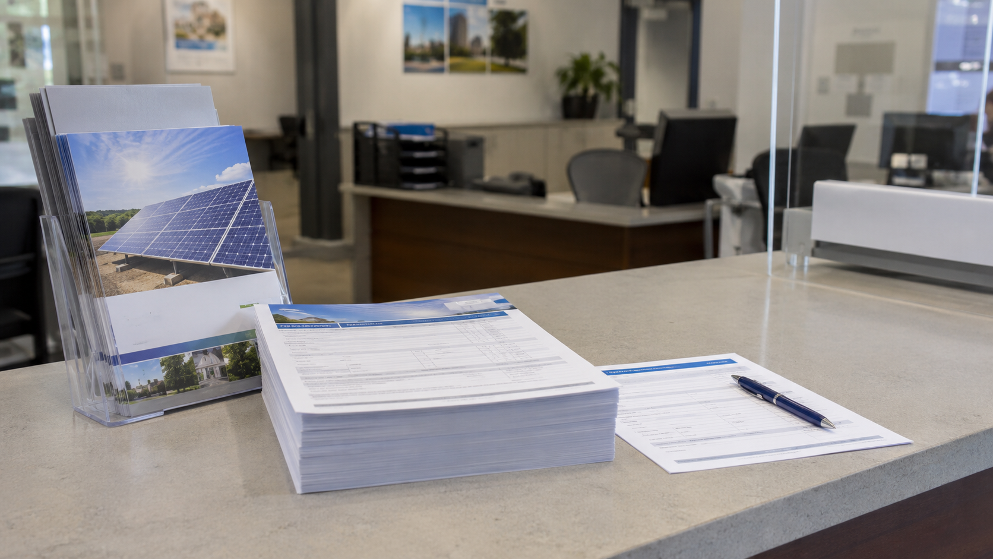
Projekt Słoneczny Lubliniec II- dostawa i montaż odnawialnych źródeł energii dla mieszkańców Gminy Lubliniec
Program spotkania
O czym dziś mówimy?
Zakres projektu i typy instalacji
Najważniejsze daty naboru
Warunki udziału i ograniczenia
Zasady finansowania i wkład własny
Dokumenty oraz sposób złożenia deklaracji
Ocena wniosków, lista podstawowa i rezerwowa
Realizacja, odbiór, trwałość i monitoring
Słoneczny Lubliniec II • spotkanie informacyjne dla mieszkańców
2

Slide 3

Projekt Słoneczny Lubliniec II- dostawa i montaż odnawialnych źródeł energii dla mieszkańców Gminy Lubliniec
Informacje ogólne
Projekt w skrócie
171
142
29
85%
łącznie planowanych instalacji OZE
fotowoltaika z monitoringiem i magazynem energii
magazynów energii dla istniejącej PV
maksymalne dofinansowanie kosztów kwalifikowalnych
Gmina Lubliniec pełni rolę wnioskodawcy, pozyskuje dofinansowanie i realizuje projekt
w imieniu mieszkańców. Instalacje pozostają własnością Gminy do zakończenia okresu trwałości (5 lat).
Słoneczny Lubliniec II • spotkanie informacyjne dla mieszkańców
3

Slide 4

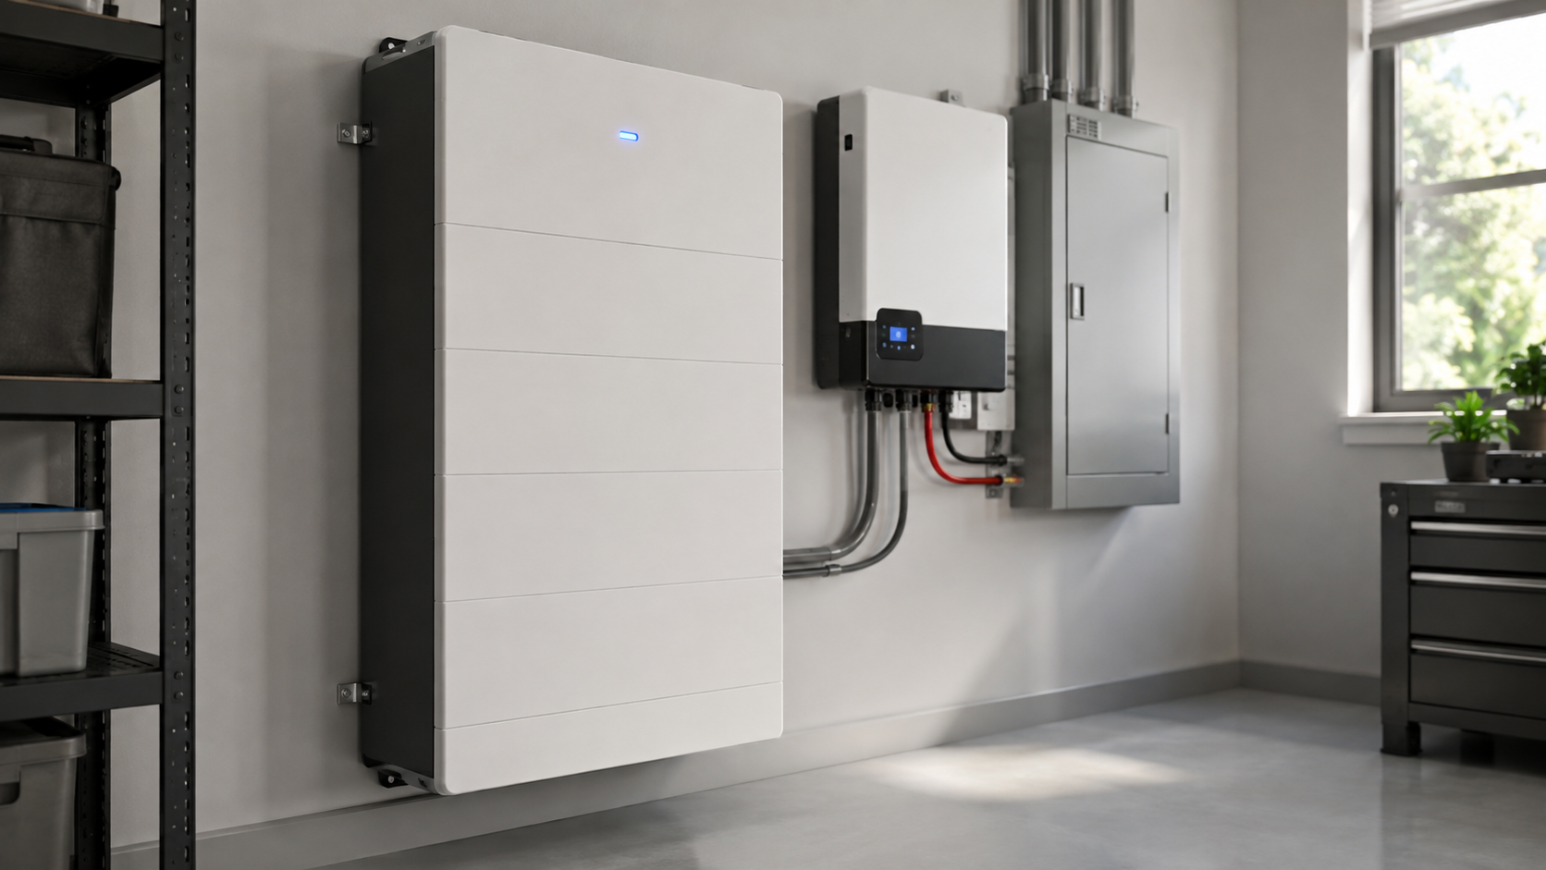
Projekt Słoneczny Lubliniec II- dostawa i montaż odnawialnych źródeł energii dla mieszkańców Gminy Lubliniec
Zakres projektu
Dwa typy instalacji w naborze
Typ instalacji | Przeznaczenie | Liczba
Typ 1: instalacja fotowoltaiczna z systemem monitorowania wraz z magazynem energii | Produkcja energii elektrycznej na potrzeby gospodarstwa domowego | 142
Typ 2: magazyn energii elektrycznej dla mieszkańca, który posiada już instalację PV | Magazynowanie energii elektrycznej | 29
☀️
Typ 1
🔋
Typ 2
Nowa instalacja PV z monitoringiem oraz magazynem energii.
Magazyn energii do istniejącej instalacji PV, dla której dotychczas nie ma magazynu.
Słoneczny Lubliniec II • spotkanie informacyjne dla mieszkańców
4

Slide 5
Projekt Słoneczny Lubliniec II- dostawa i montaż odnawialnych źródeł energii dla mieszkańców Gminy Lubliniec
Terminy
Nabór: najważniejsze daty
01.09.2026
od godz. 7:00
14.09.2026
do godz. 17:00
start składania dokumentów
koniec naboru, jeśli limit nie zostanie osiągnięty wcześniej
Uwaga: nabór może zostać zamknięty przed 14.09.2026 r., jeśli wpłynie 220 zgłoszeń dla typu 1 lub 80 zgłoszeń dla typu 2.
Deklaracje wraz z załącznikami złożone poza terminem zostaną odrzucone.
Słoneczny Lubliniec II • spotkanie informacyjne dla mieszkańców
5

Slide 6
Projekt Słoneczny Lubliniec II- dostawa i montaż odnawialnych źródeł energii dla mieszkańców Gminy Lubliniec
Warunki udziału
Kto może przystąpić?
🏠
Tytuł prawny
👪
Potrzeby mieszkaniowe
🧾
Brak zaległości
Własność lub współwłasność nieruchomości; stan prawny musi być uregulowany.
Energia z instalacji musi służyć wyłącznie gospodarstwu domowemu.
Na etapie umowy i odbioru weryfikowany jest brak zaległości wobec Gminy: podatek od nieruchomości i odpady.
⚡
Rzeczywiste zużycie
📩
Kontakt e-mail
🔐
Zgody współwłaścicieli
Moc instalacji dobierana jest na podstawie zużycia energii; mieszkaniec powinien móc je udokumentować rachunkami.
Wezwania do uzupełnień oraz informacje o wynikach będą przekazywane m.in. mailowo.
Przy współwłasności potrzebne są pełnomocnictwa / zgody wszystkich współwłaścicieli.
Słoneczny Lubliniec II • spotkanie informacyjne dla mieszkańców
6

Slide 7
Projekt Słoneczny Lubliniec II- dostawa i montaż odnawialnych źródeł energii dla mieszkańców Gminy Lubliniec
Kwalifikowalność
Warunki dotyczące budynku i miejsca montażu
Budynek musi być oddany do użytkowania na dzień składania deklaracji.
Instalacje nie mogą być montowane w budynkach letniskowych.
Dach pod instalację PV nie może być pokryty eternitem / azbestem.
Instalacja elektryczna i stan techniczny budynku muszą pozwalać na montaż.
Jeśli budynek jest zabytkiem albo pod ochroną konserwatora, wymagane będą właściwe opinie, zgody lub pozwolenia.
Mieszkaniec musi zapewnić dostęp do systemu monitorowania produkcji energii.
Słoneczny Lubliniec II • spotkanie informacyjne dla mieszkańców
7

Slide 8
Projekt Słoneczny Lubliniec II- dostawa i montaż odnawialnych źródeł energii dla mieszkańców Gminy Lubliniec
Ważne ograniczenie
Działalność gospodarcza i rolnicza
Instalacje magazynu energii elektrycznej zamontowane w ramach projektu nie mogą być wykorzystywane do prowadzenia działalności rolniczej i gospodarczej.
⛔
Adres działalności
📚
Rejestry
Wykluczenie może dotyczyć m.in. adresu wskazanego w CEIDG jako stałe lub dodatkowe miejsce wykonywania działalności.
Gmina weryfikuje CEIDG, KRS, REGON oraz rejestr podatku od nieruchomości.
✅
Wyjątek
Dopuszcza się możliwość posiadania działalności zarejestrowanej. Oznacza to, wyłącznie wskazanie w rejestrze CEIDG adresu inwestycji, jako adresu do doręczeń. Występowanie adresu inwestycji w innych rejestrach (KRS, REGON) wyklucza uczestnika z możliwości realizacji.
Słoneczny Lubliniec II • spotkanie informacyjne dla mieszkańców
8

Slide 9
Projekt Słoneczny Lubliniec II- dostawa i montaż odnawialnych źródeł energii dla mieszkańców Gminy Lubliniec
Ważne ograniczenie
Przeznaczenie energii elektrycznej wyprodukowanej z instalacji OZE
Energia elektryczna z instalacji zużywana ma być głównie na potrzeby własne, tj. maksymalnie 20% (w skali roku) ilości energii wytworzonej w danej instalacji nie jest zużywane przez podmiot na potrzeby własne i może zostać przekazane do sieci elektroenergetycznej.
Warunek dotyczy:
Instalacji fotowoltaicznych wraz z magazynem energii, które będą montowane w ramach umowy,
Już istniejących instalacji fotowoltaicznych, do których zamontowany ma być magazyn energii.
.
Słoneczny Lubliniec II • spotkanie informacyjne dla mieszkańców
8

Slide 10
Projekt Słoneczny Lubliniec II- dostawa i montaż odnawialnych źródeł energii dla mieszkańców Gminy Lubliniec
Fotowoltaika i magazyn
Limity techniczne instalacji
☀️
Moc PV
🧭
Zacienienie i orientacja
🔌
Brak rozbudowy starego falownika
Maksymalna moc instalacji fotowoltaicznej: 10 kWp.
Wykluczona jest lokalizacja z nadmiernym zacienieniem oraz orientacją w kierunku północnym w określonym zakresie odchyleń.
Projekt nie przewiduje dołączania dodatkowych modułów do istniejącego falownika — możliwa jest odrębna instalacja.
🔋
Pojemność magazynu
⚙️
Istniejąca PV
🛠️
Bez wyboru modelu
Magazyn dobierany do mocy PV; maksymalnie 20 kWh przy instalacji 10 kWp.
Dla typu 2 potrzebny jest falownik hybrydowy albo możliwość podłączenia magazynu AC/DC; koszty dodatkowe ponosi mieszkaniec.
Producent i model urządzeń będą wynikiem postępowania przetargowego.
Słoneczny Lubliniec II • spotkanie informacyjne dla mieszkańców
9

Slide 11
Projekt Słoneczny Lubliniec II- dostawa i montaż odnawialnych źródeł energii dla mieszkańców Gminy Lubliniec
Finansowanie
Jak dzielą się koszty?
Odbiorca końcowy ponosi nie mniej niż 15% kosztów kwalifikowalnych.
Koszty niekwalifikowalne oraz dodatkowe prace nieobjęte dofinansowaniem pokrywa mieszkaniec.
Wysokość wkładu może zmienić się po wyborze wykonawcy; ostateczne rozliczenie nastąpi po zatwierdzeniu końcowego rozliczenia projektu.
Nie można uzyskać dofinansowania na tę samą instalację z innego programu, np. Mój Prąd lub Czyste Powietrze.
do 85%
dofinansowania kosztów kwalifikowalnych
Słoneczny Lubliniec II • spotkanie informacyjne dla mieszkańców
10

Slide 12
Projekt Słoneczny Lubliniec II- dostawa i montaż odnawialnych źródeł energii dla mieszkańców Gminy Lubliniec
Koszty
Orientacyjne koszty przyjęte w Regulaminie i termin wpłaty
5 000 zł
20 000 zł
14 dni
średni koszt brutto za 1 kWp
instalacji fotowoltaicznej
średni koszt brutto magazynu energii
termin wpłaty wkładu własnego od podpisania umowy
Powyższe wartości służą do oszacowania wartości Projektu. Kwota udziału mieszkańca zostanie ustalona po rozstrzygnięciu postępowania przetargowego na dostawę i montaż instalacji OZE.
Niedokonanie wpłaty w terminie i wysokości określonej w umowie oznacza rezygnację z udziału w projekcie.
Słoneczny Lubliniec II • spotkanie informacyjne dla mieszkańców
11

Slide 13
Projekt Słoneczny Lubliniec II- dostawa i montaż odnawialnych źródeł energii dla mieszkańców Gminy Lubliniec
Komplet zgłoszeniowy
Jakie dokumenty trzeba złożyć?
1
Deklaracja udziału
2
Ankieta doboru instalacji
3
Pełnomocnictwa / zgody
Wraz z oświadczeniem o prawie dysponowania nieruchomością.
Dane techniczne, zużycie energii, informacje o istniejącej PV i magazynie.
Wymagane przy współwłasności nieruchomości.
Na dalszych etapach pojawią się także m.in. karta obiegowa, protokół weryfikacji technicznej i umowa o wsparcie.
Słoneczny Lubliniec II • spotkanie informacyjne dla mieszkańców
12

Slide 14
Projekt Słoneczny Lubliniec II- dostawa i montaż odnawialnych źródeł energii dla mieszkańców Gminy Lubliniec
Forma składania
Jak złożyć dokumenty?
📄
Papierowo
💻
Elektronicznie
Komplet trwale spiętych, oryginalnie podpisanych dokumentów: Biuro Podawcze/Informacja, ul. Paderewskiego 7a.
Przez system e-Doręczeń na adres AE:PL-37758-67285-JDVEJ-20; dokumenty podpisane kwalifikowanym podpisem lub profilem zaufanym. Za datę złożenia Deklaracji wraz z załącznikami przyjmuje się datę odebrania korespondencji przez adresata. Korespondencja elektroniczna musi być nadana w wyznaczonych dniach i godzinach pracy urzędu podczas trwania naboru.
Godziny przyjmowania
Poniedziałek | 7:00–17:00
Wtorek–czwartek | 7:00–15:00
Piątek | 7:00–13:00
Nie dopuszcza się składania wniosków pocztą lub kurierem.
Słoneczny Lubliniec II • spotkanie informacyjne dla mieszkańców
13

Slide 15
Projekt Słoneczny Lubliniec II- dostawa i montaż odnawialnych źródeł energii dla mieszkańców Gminy Lubliniec
Formalna i merytoryczna
Ocena wniosków – kryteria formalne cz.1
Kryterium formalne | Opis (ocena: spełnia/nie spełnia)
Termin złożenia dokumentów zgłoszeniowych | Weryfikacja czy dokumenty zgłoszeniowe zostały złożone w podanym terminie (do 14.09.2026r. godz. 17.00)
Kwalifikowalność Uczestnika Projektu | Sprawdzone zostaną następujące elementy: 1. Czy Uczestnik posiada tytuł prawny do nieruchomości w postaci własności lub współwłasności w oparciu o dane widniejące w Elektronicznych Księgach Wieczystych. 2. Czy dołączono pełnomocnictwa wszystkich współwłaścicieli. Weryfikacja nastąpi: - na dzień oceny deklaracji, - na dzień podpisania umowy, - przed zaplanowanym odbiorem końcowym. Kryterium podlega jednorazowemu uzupełnieniu na wezwanie na każdym etapie oceny. Niespełnienie kryterium skutkuje odrzuceniem deklaracji.
Kwalifikowalność Inwestycji oraz budynku cz.1 | Zostanie sprawdzone czy z danych i oświadczeń jakie podano w dokumentach zgłoszeniowych wynika, że instalacje, o które wnioskuje Uczestnik Projektu oraz budynki są zgodne z założeniami Regulaminu. W ramach kryterium sprawdzone zostanie: Czy dach jest pokryty eternitem? Czy budynek jest oddany do użytkowania? Czy w budynku jest połączenie internetowe? Czy budynek posiada zezwolenie/opinię konserwatora zabytków na realizację inwestycji? Weryfikacja nastąpi: - na dzień oceny deklaracji (na podstawie oświadczenia), - na dzień weryfikacji technicznej. Kryterium podlega jednorazowemu uzupełnieniu na wezwanie na każdym etapie oceny. Niespełnienie kryterium skutkuje odrzuceniem deklaracji.
Słoneczny Lubliniec II • spotkanie informacyjne dla mieszkańców
14

Slide 16
Projekt Słoneczny Lubliniec II- dostawa i montaż odnawialnych źródeł energii dla mieszkańców Gminy Lubliniec
Formalna i merytoryczna
Ocena wniosków – kryteria formalne cz.2
Kryterium formalne | Opis (ocena: spełnia/nie spełnia)
Kwalifikowalność Inwestycji oraz budynku cz.2 | Zostanie sprawdzone czy z danych i oświadczeń jakie podano w dokumentach zgłoszeniowych wynika, że instalacje, o które wnioskuje Uczestnik Projektu oraz budynki są zgodne z założeniami Regulaminu. W ramach kryterium sprawdzone zostanie: Czy w budynku prowadzona jest działalność gospodarcza? Weryfikowane będzie to w oparciu o dane widniejące w bazach: REGON, KRS oraz CEIDG, a także rejestrze podatków Gminy Lubliniec. Weryfikacja nastąpi: - na dzień oceny deklaracji, - na dzień podpisania umowy, - przed zaplanowanym odbiorem końcowym. Kryterium podlega jednorazowemu uzupełnieniu na wezwanie na każdym etapie oceny. Niespełnienie kryterium skutkuje odrzuceniem deklaracji.
Kompletność dokumentów zgłoszeniowych | Zostanie sprawdzone czy złożono wszystkie dokumenty. Kryterium podlega jednorazowemu uzupełnieniu na wezwanie na etapie oceny deklaracji. Niespełnienie kryterium skutkuje odrzuceniem deklaracji.
Forma wniesienia dokumentów zgłoszeniowych (papierowo lub elektronicznie) | Ocena jednorazowa na dzień oceny formalnej wniosku w oparciu o dokumenty złożone w ramach naboru. Nie podlega uzupełnieniu. Niespełnienie kryterium skutkuje odrzuceniem deklaracji.
Słoneczny Lubliniec II • spotkanie informacyjne dla mieszkańców
14

Slide 17
Projekt Słoneczny Lubliniec II- dostawa i montaż odnawialnych źródeł energii dla mieszkańców Gminy Lubliniec
Formalna i merytoryczna
Ocena wniosków – kryteria merytoryczne
Kryterium merytoryczne | Punkty
Brak udziału w gminnych projektach OZE finansowanych z UE dla tej lokalizacji | 1 pkt
Brak instalacji fotowoltaicznej działającej na potrzeby gospodarstwa domowego | 1 pkt
Ocena merytoryczna: maksymalnie 2 punkty.
Dokumenty nie podlegają uzupełnieniu.
Przy tej samej liczbie punktów decyduje kolejność zgłoszeń: data i godzina złożenia dokumentów.
Po ocenie powstaną osobne listy: podstawowa i rezerwowa dla typu 1 oraz typu 2.
Słoneczny Lubliniec II • spotkanie informacyjne dla mieszkańców
14

Slide 18
Projekt Słoneczny Lubliniec II- dostawa i montaż odnawialnych źródeł energii dla mieszkańców Gminy Lubliniec
Etapy
Ścieżka mieszkańca w projekcie
Nabór dokumentów
Ocena formalna i merytoryczna
Lista podstawowa i rezerwowa
Karta obiegowa i weryfikacja techniczna
Ostateczne ustalenie wysokości wkładu własnego – podpisanie Aneksu do Umowy o wsparcie. Wpłata wkładu własnego przez Mieszkańca
Umowa o wsparcie
Wybór Wykonawcy
Montaż, odbiór, rozliczenie
Przekazanie instalacji mieszkańcowi
Monitoring i kontrole
Okres trwałości 5 lat
Negatywna weryfikacja techniczna albo rezygnacja uczestnika uruchamia wybór kolejnej osoby z listy rezerwowej.
Słoneczny Lubliniec II • spotkanie informacyjne dla mieszkańców
15

Slide 19
Projekt Słoneczny Lubliniec II- dostawa i montaż odnawialnych źródeł energii dla mieszkańców Gminy Lubliniec
Realizacja i eksploatacja
Obowiązki mieszkańca po podpisaniu umowy
🔧
Przygotowanie i dostęp
🛡️
Prawidłowa eksploatacja
📞
Zgłaszanie awarii
Udostępnienie nieruchomości do weryfikacji, montażu, odbioru, serwisu i kontroli.
Użytkowanie instalacji zgodnie z przeznaczeniem i dokumentacją.
Usterki, wady lub awarie należy zgłaszać Gminie niezwłocznie, maksymalnie w ciągu 2 dni.
🚫
Bez samowolnych zmian
📈
Dane do monitoringu
📝
Informowanie o zmianach
Zakaz przeróbek, modyfikacji i zmiany lokalizacji instalacji bez zgody Gminy.
Odczyty z systemu monitorowania lub zdjęcia liczników na wezwanie Gminy.
Należy pisemnie zgłaszać zmiany wpływające na projekt, np. zmiana właściciela lub rozpoczęcie działalności.
Słoneczny Lubliniec II • spotkanie informacyjne dla mieszkańców
16

Slide 20
Projekt Słoneczny Lubliniec II- dostawa i montaż odnawialnych źródeł energii dla mieszkańców Gminy Lubliniec
5 lat po płatności końcowej
Okres trwałości i własność instalacji
Przez 5 lat od płatności końcowej instalacje pozostają własnością Gminy Lubliniec.
W tym czasie są użyczone mieszkańcom do bezpłatnego użytkowania.
Po upływie okresu trwałości instalacja staje się własnością odbiorcy końcowego bez dodatkowych kosztów.
Gmina monitoruje produkcję energii oraz może przeprowadzać kontrole.
Utrudnianie kontroli może skutkować karą umowną 500 zł za każdy przypadek.
Słoneczny Lubliniec II • spotkanie informacyjne dla mieszkańców
17

Slide 21
Projekt Słoneczny Lubliniec II- dostawa i montaż odnawialnych źródeł energii dla mieszkańców Gminy Lubliniec
Ryzyka
Kiedy można utracić udział lub wsparcie?
Niezłożenie dokumentów w terminie lub niewłaściwa forma złożenia.
Brak kompletności dokumentów po wezwaniu do uzupełnienia.
Niespełnienie kryteriów uczestnika, budynku lub instalacji.
Niedokonanie wpłaty wkładu własnego w terminie.
Podwójne finansowanie tej samej inwestycji z innego programu.
Wykorzystanie instalacji do działalności gospodarczej lub rolniczej.
Samodzielna modyfikacja, zmiana lokalizacji lub utrudnianie kontroli.
Skutek naruszeń
Rozwiązanie umowy może oznaczać konieczność sfinansowania 100% faktycznie poniesionych kosztów wraz z odsetkami jak dla zaległości podatkowych.
Słoneczny Lubliniec II • spotkanie informacyjne dla mieszkańców
18

Slide 22
Projekt Słoneczny Lubliniec II- dostawa i montaż odnawialnych źródeł energii dla mieszkańców Gminy Lubliniec
Kontakt
Gdzie szukać informacji?
Urząd Miejski w Lublińcu
Informacje dotyczące udziału w Projekcie dostępne są na stronie internetowej
https://lubliniec.eu/sloneczny-lubliniec-ii-edycja-2026-2028
Ponadto udzielane są pod numerem:
34 35 30 100 wew. 148, 249
w godzinach pracy Urzędu
Dokumenty dot. Projektu:
Regulamin, wzór umowy, deklaracja, ankieta, pełnomocnictwo
Zachęcamy do dokładnego zapoznania się
z dokumentami dot. Projektu
i złożenia kompletnego wniosku w wymaganym terminie.
Słoneczny Lubliniec II • spotkanie informacyjne dla mieszkańców
19

Slide 23
Dziękujemy za uwagę
Pytania i odpowiedzi
Słoneczny Lubliniec II – dostawa i montaż OZE dla mieszkańców Gminy Lubliniec

